Slide 1
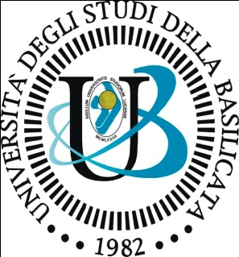

Università degli Studi della Basilicata Universitat Politècnica de València
TECNICHE DI INTERVENTO SU MATERIALE LAPIDEO
ANALISI PALAZZO SANTORO - BRONZINI
CORSO DI LAUREA IN INGEGNERIA EDILE
LUGLIO 2012
Studente : Javier Santamatilde Cañas
Docenti : Prof. Arch. Antonella Guida / Prof. Ing. Nicola Masini / Prof. Ing. Mª Isabel Giner Garcia

Slide 2
Sviluppo della Tesi
Teoria del Restauro
Il caso di studio : Il Palazzo SANTORO-BRONZINI a Matera
Confronto dei codici di recupero tra La Spagna e L’Italia
Patologie. Agenti e forme di alterazione dei materiali lapidei
Tecniche di intervento conservativo
Obiettivi del Restauro
Conclusione

Slide 3
Teoria del Restauro
Il caso di studio : Il Palazzo SANTORO-BRONZINI a Matera
Confronto dei codici di recupero tra La Spagna e L’Italia
Patologie. Agenti e forme di alterazione dei materiali lapidei
Tecniche di intervento conservativo
Obiettivi del Restauro
Conclusione
1. Teoria del Restauro
Nell'attualità è nota l'importanza che ha il Patrimonio Culturale, per questo la tesi si interessa della Storia dell'Architettura e del Restauro. Sono il risultato di un progressivo riconoscimento istituzionale, sociale, culturale, di valori e qualità acquisiti nel corso della storia, soprattutto negli ultimi cento anni. Tutto questo ha comportato che il restauro architettonico ha oggi un grande interesse in diversi settori della società, come il politico, l'economico, il culturale e l'universitario, nell'ambito del quale deriva il nostro interesse per la comprensione dei processi di trasformazione e restauro del Patrimonio Architettonico.

Slide 4
Teoria del Restauro
Il caso di studio : Il Palazzo SANTORO-BRONZINI a Matera
Confronto dei codici di recupero tra La Spagna e L’Italia
Patologie. Agenti e forme di alterazione dei materiali lapidei
Tecniche di intervento conservativo
Obiettivi del Restauro
Conclusione
1. Teoria del Restauro
La cultura romantica affrontò per la prima volta il problema del restauro architettonico.
Agli inizi dell’Ottocento, soprattutto in Francia, ci si pose il problema della conservazione in particolare per chiese e cattedrali.
Nel corso di questo movimento vi è un periodo, caratterizzato da due teorie di opposte tendenze romantiche, Eugéne Viollet-Le-Duc e John Ruskin.
Con Viollet-Le-Duc (1814 - 1879), si perviene al cosidetto "restauro stilistico", in cui si invita il restauratore a penetrare nella mentalità dell'architetto originario e a realizzare quei progetti che forse il costruttore medievale non aveva neanche concepito.
John Ruskin (1819 - 1900), afferma che il monumento deve rimanere così com'è, non deve subire nessun intervento a posteriori, non deve essere toccato, deve essere lasciato morire serenamente pur cercando di allontanare il giorno fatale con una continua manutenzione.

Slide 5
Teoria del Restauro
Il caso di studio : Il Palazzo SANTORO-BRONZINI a Matera
Confronto dei codici di recupero tra La Spagna e L’Italia
Patologie. Agenti e forme di alterazione dei materiali lapidei
Tecniche di intervento conservativo
Obiettivi del Restauro
Conclusione
1. Teoria del Restauro
Dall’inizio del XX secolo non sono mancati appelli di scrittori, filosofi, scienziati e governi sulla necessità della conservazione del patrimonio artistico ed archeologico, sono degli obiettivi più urgenti della cultura del mondo intero.
Le varie iniziative trovano finalmente un momento di sintesi nella Carta di Atene 1931, un documento storico che apre la strada ad un lungo e affascinante percorso per la difesa dell’ambiente.
Più di trent'anni dopo la situazione internazionale alla fine della II Guerra Mondiale ha portato alla revisione delle teorie restauratrici, che influenzano l'incontro in cui gli architetti hanno dato vita alla Carta di Venezia 1964. Una delle novità del nuovo testo è quella di ampliare il concetto di monumento.
“Il restauro è un processo che deve mantenere un carattere eccezionale. Il suo scopo è di conservare e di rivelare i valori formali e storici del monumento e si fonda sul rispetto della sostanza antica e delle documentazioni autentiche[...]”
(Carta di Venecia, 1964. Art.9).

Slide 6
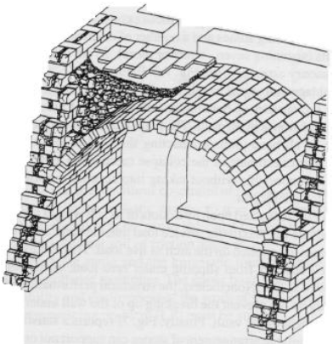
Teoria del Restauro
Il caso di studio : Il Palazzo SANTORO-BRONZINI a Matera
Confronto dei codici di recupero tra La Spagna e L’Italia
Patologie. Agenti e forme di alterazione dei materiali lapidei
Tecniche di intervento conservativo
Obiettivi del Restauro
Conclusione
2. Il caso di studio : Il Palazzo SANTORO-BRONZINI a Matera
I Sassi di Matera costituiscono un insieme architettonico e urbano all’interno del quale, nel corso dei secoli, l’uomo è riuscito a vivere in un profondo legame con il territorio, la popolazione abitava all’interno di grotte e per questo ingegnò vari sistemi come la canalizzazione delle acque piovane, al fine di accumulare questo bene primario che, a causa della natura del terreno, scarseggiava.
In particolar modo oltre alle grotte si costruirono case con pareti e tetti: in genere si trattava di proseguimenti delle grotte stesse, realizzate con il materiale derivato dallo scavo. Il primo passo consisteva nella chiusura dell’ingresso della grotta con il tufo estratto dallo scavo, lo stesso tufo estratto veniva utilizzato per rivestire la cavità interna in forma di volta a botte.

Slide 7
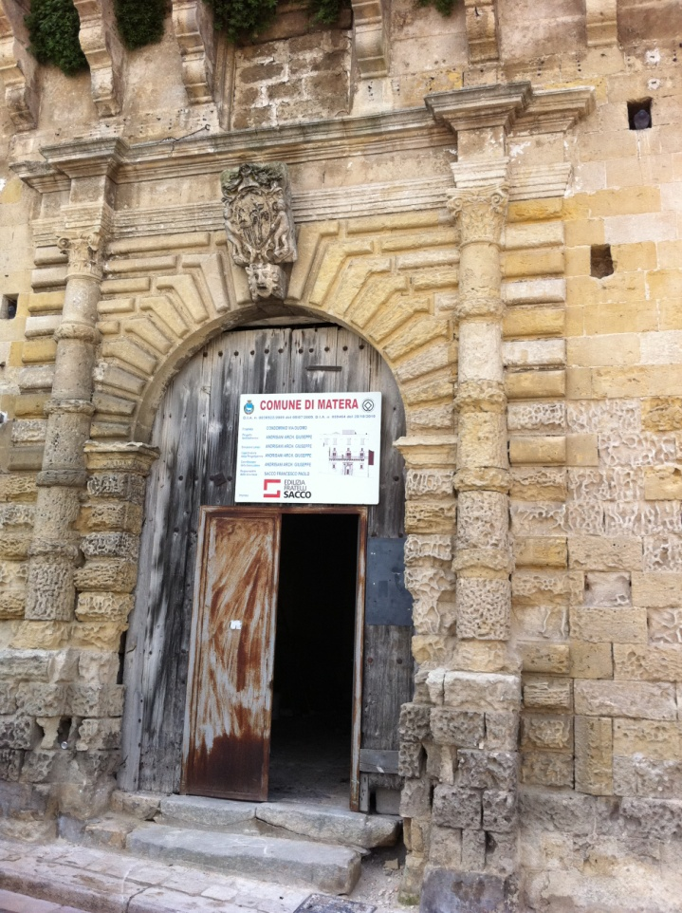
Teoria del Restauro
Il caso di studio : Il Palazzo SANTORO-BRONZINI a Matera
Confronto dei codici di recupero tra La Spagna e L’Italia
Patologie. Agenti e forme di alterazione dei materiali lapidei
Tecniche di intervento conservativo
Obiettivi del Restauro
Conclusione
2. Il caso di studio : Il Palazzo SANTORO-BRONZINI a Matera
Nel XVI secolo in un'area al di fuori delle vecchie mura inizia la costruzione dei primi palazzi nobiliari.
Uno dei figli di Mastro Santoro, Giovan Domenico, dopo ventuno anni di residenza a Matera, nel 1570 fece costruire il Palazzo Santoro ubicato in Via Duomo, sul perimetro dell’antico circuito difensivo.
Nel 1905 il palazzo fu venduto al giudice Cesare Bronzini

Slide 8
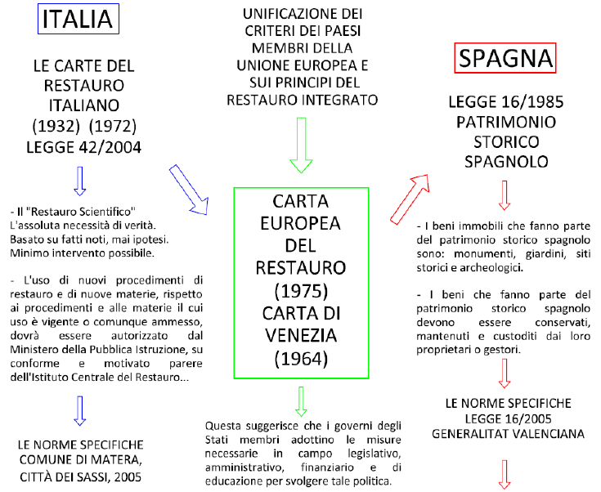
Teoria del Restauro
Il caso di studio : Il Palazzo SANTORO-BRONZINI a Matera
Confronto dei codici di recupero tra La Spagna e L’Italia
Patologie. Agenti e forme di alterazione dei materiali lapidei
Tecniche di intervento conservativo
Obiettivi del Restauro
Conclusione
3. Confronto dei codici di recupero tra La Spagna e L’Italia

Slide 9
Teoria del Restauro
Il caso di studio : Il Palazzo SANTORO-BRONZINI a Matera
Confronto dei codici di recupero tra La Spagna e L’Italia
Patologie. Agenti e forme di alterazione dei materiali lapidei
Tecniche di intervento conservativo
Obiettivi del Restauro
Conclusione
3. Confronto dei codici di recupero tra La Spagna e L’Italia
LE NORME SPECIFICHE COMUNE DI MATERA, CITTÀ DEI SASSI
I Sassi di Matera sono stati iscritti nella lista del patrimono dell'umanità dell'UNESCO nel 1993. L'iscrizione è stata motivata dal fatto che essi rappresentano un ecosistema urbano straordinario, capace di perpetuare dal più lontano passato preistorico i modi di abitare delle caverne fino alla modernità.
Le presenti PGR dei Rioni Sassi di Matera normano e specificano le “Previsioni Generali di Recupero in termini di residenza, servizi, anche di interesse socio-economico, ed attrezzature pubbliche, nonché dei vincoli ambientali e paesaggistici”.
L’ attuazione degli interventi previsti dalle presenti PGR, si articola in:
  -Programmi Biennali di Attuazione.
  -Ambiti o Comparti d’intervento.
  -Unità minime d’intervento.

Slide 10
Teoria del Restauro
Il caso di studio : Il Palazzo SANTORO-BRONZINI a Matera
Confronto dei codici di recupero tra La Spagna e L’Italia
Patologie. Agenti e forme di alterazione dei materiali lapidei
Tecniche di intervento conservativo
Obiettivi del Restauro
Conclusione
3. Confronto dei codici di recupero tra La Spagna e L’Italia
LE NORME SPECIFICHE LEGGE 16/2005 GENERALITAT VALENCIANA
I Cataloghi dei beni e delle aree protette indicano le politiche pubbliche di conservazione, il ripristino o la protezione dei beni immobili o delle aree di interesse.
Gli edifici si suddividono in tre livelli, in base al grado di tutela conferita sono classificati con tre gradi di protezione:
  - Edifici con grado di protezione 1: Sono protetti totalmente , al fine di mantenere le loro caratteristiche architettoniche e costruttive, volumi, forme e decorazioni.
  - Edifici con grado di protezione 2: In questo livello sono inclusi quegli edifici la cui costruzione e le cui caratteristiche volumetriche sono di grande interesse, anche se all'interno ci sono aree di minore valore architettonico .
  -- Edifici con grado di protezione 3: In questo caso la protezione non prende in considerazione l'interno dell’edificio, ma solo determinati valori esterni.

Slide 11
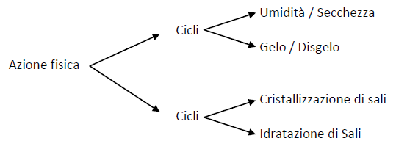
Teoria del Restauro
Il caso di studio : Il Palazzo SANTORO-BRONZINI a Matera
Confronto dei codici di recupero tra La Spagna e L’Italia
Patologie. Agenti e forme di alterazione dei materiali lapidei
Tecniche di intervento conservativo
Obiettivi del Restauro
Conclusione
4. Patologie. Agenti e forme di alterazione dei materiali lapidei
  Agenti e meccanismi di alterazione
I fattori che maggiormente contribuiscono alla alterazione delle pietre dei monumenti, e all’emergere di forme di degrado sono:
L’ACQUA
L'acqua in diversi stati o fasi (liquido, ghiaccio e vapore) è il principale agente di disturbo. Essa funge anche da veicolo per il trasporto di altre sostanze come i sali solubili, gli inquinanti atmosferici e gli organismi viventi, che aumentano in modo significativo il suo ruolo nei processi di degrado.
L’acqua + cambio di fase

Slide 12
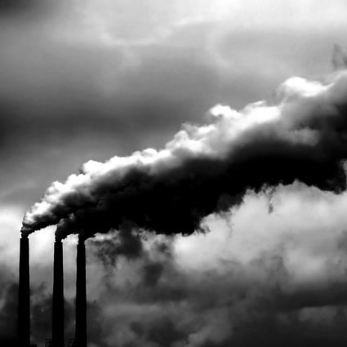
Teoria del Restauro
Il caso di studio : Il Palazzo SANTORO-BRONZINI a Matera
Confronto dei codici di recupero tra La Spagna e L’Italia
Patologie. Agenti e forme di alterazione dei materiali lapidei
Tecniche di intervento conservativo
Obiettivi del Restauro
Conclusione
4. Patologie. Agenti e forme di alterazione dei materiali lapidei
L’INQUINAMENTO ATMOSFERICO
Nelle aree urbane o industrializzate, gli effetti dell'inquinamento atmosferico sul deterioramento della pietra sono particolarmente evidenti. Gli inquinanti atmosferici (solidi, liquidi e gas) reagiscono con i componenti della pietra, provocando varie forme di degrado (efflorescenze, patine, croste ...) e l'alterazione del materiale.
Tra le sostanze inquinanti, quelle considerate maggiormente aggressive sono:
    Anidride carbonica (CO2)
    I composti dello zolfo (SOx)
    Il particolato atmosferico

Slide 13
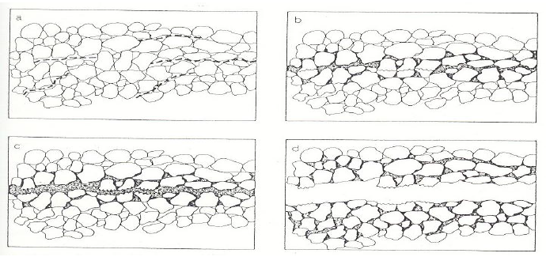
Teoria del Restauro
Il caso di studio : Il Palazzo SANTORO-BRONZINI a Matera
Confronto dei codici di recupero tra La Spagna e L’Italia
Patologie. Agenti e forme di alterazione dei materiali lapidei
Tecniche di intervento conservativo
Obiettivi del Restauro
Conclusione
4. Patologie. Agenti e forme di alterazione dei materiali lapidei
I SALI SOLUBILI
I sali solubili causano danni fisici e chimici alle pietre, quando si cristallizzano all'interno o sulla superficie della stessa. I sali solubili più comuni nelle rocce sono il solfato, seguito da carbonati, cloruri, nitrati e nitriti.
Il deterioramento causato da sali solubili può essere per esempio attraverso il passaggio del sale anidro all’idratato, questo comporta pressioni nelle pareti dei pori che possono causare fessurazioni.
Processo di sale anidro per diventare idratata

Slide 14
Teoria del Restauro
Il caso di studio : Il Palazzo SANTORO-BRONZINI a Matera
Confronto dei codici di recupero tra La Spagna e L’Italia
Patologie. Agenti e forme di alterazione dei materiali lapidei
Tecniche di intervento conservativo
Obiettivi del Restauro
Conclusione
4. Patologie. Agenti e forme di alterazione dei materiali lapidei
GLI ORGANISMI VIVENTI
Alcuni organismi depositandosi sulle rocce vengono coinvolti nelle loro alterazioni chimiche e fisiche (biodeteriorazione). Tra gli agenti biotici più importanti maggiore incidenza assumono i batteri, i funghi, le alghe, i licheni, le piante superiori e gli animali.
GLI ALTRI AGENTI
Le variazioni di temperatura causano dilatazioni e contrazioni dei materiali lapidei, in funzione delle caratteristiche termiche.
Altri fattori di deterioramento delle pietre da prendere in considerazione sono: l'azione del vento (erosione eolica), il rilascio di ceppi naturali di roccia, la corrosione che provocano gli elementi metallici fissati alle pietre, le vibrazioni, gli sforzi indotti dalle tecniche di scultura in pietra e gli incidenti naturali ( incendi, inondazioni, terremoti, cedimenti differenziali del terreno ...).

Slide 15
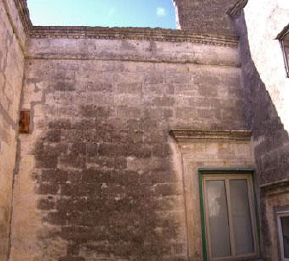
Teoria del Restauro
Il caso di studio : Il Palazzo SANTORO-BRONZINI a Matera
Confronto dei codici di recupero tra La Spagna e L’Italia
Patologie. Agenti e forme di alterazione dei materiali lapidei
Tecniche di intervento conservativo
Obiettivi del Restauro
Conclusione
4. Patologie. Agenti e forme di alterazione dei materiali lapidei
  Forme di alterazione
La degradazione dei materiali lapidei nei luoghi di cantiere si manifesta attraverso vari cambiamenti (colore, consistenza, mineralogia, chimiche ...), che danno luogo a forme di alterazione o di deterioramento.
Le forme più comuni di deterioramento delle pietre:
PATINA
Strato o sottile pellicola che si forma sulla superficie della pietra per vari motivi. È una modificazione superficiale del materiale che non implica necessariamente dei processi di degrado o di deterioramento.
Es: Patina di invecchiamento, Patina biologica...
Cortile interno (Palazzo Santoro-Bronzini)

Slide 16
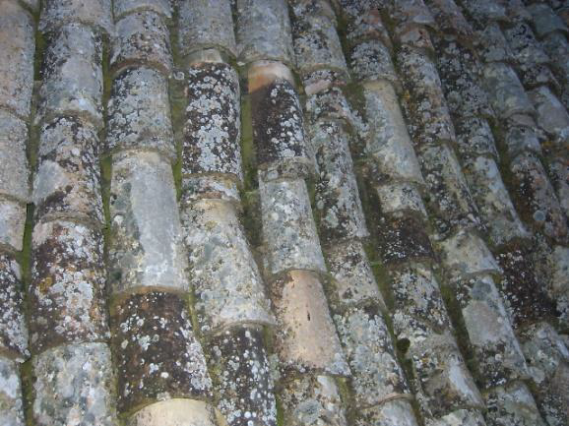
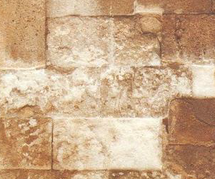
Teoria del Restauro
Il caso di studio : Il Palazzo SANTORO-BRONZINI a Matera
Confronto dei codici di recupero tra La Spagna e L’Italia
Patologie. Agenti e forme di alterazione dei materiali lapidei
Tecniche di intervento conservativo
Obiettivi del Restauro
Conclusione
4. Patologie. Agenti e forme di alterazione dei materiali lapidei
DEPOSITO SUPERFICIALE
Accumulo di materiali di diversa origine (polvere, fumo, guano, agenzie...) sulla superficie della pietra. Solitamente di spessore variabile e di bassa aderenza alla pietra di supporto su cui poggia.
I depositi di natura organica (guano) sono i più dannosi per la pietra, a causa della loro acidità.
Tetto di tegole (Palazzo Santoro-Bronzini)
EFFLORESCENZA
Formazione di sostanze, generalmente di colore biancastro e di aspetto cristallino, pulverulento o filamentoso, sulla superficie del manufatto.
Facciata sud (Palazzo Santoro-Bronzini)

Slide 17
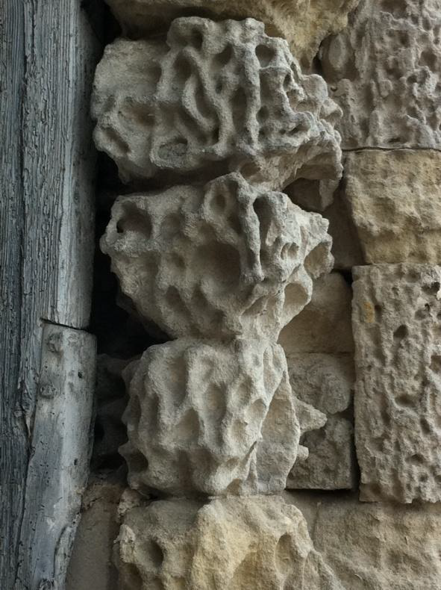
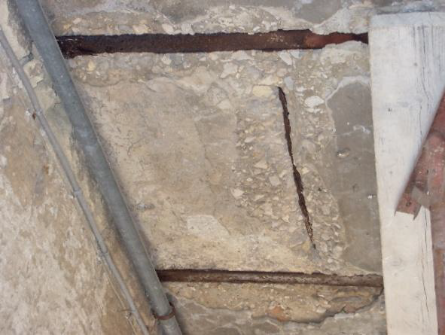
Teoria del Restauro
Il caso di studio : Il Palazzo SANTORO-BRONZINI a Matera
Confronto dei codici di recupero tra La Spagna e L’Italia
Patologie. Agenti e forme di alterazione dei materiali lapidei
Tecniche di intervento conservativo
Obiettivi del Restauro
Conclusione
4. Patologie. Agenti e forme di alterazione dei materiali lapidei
ALVEOLIZZAZIONE
Degradazione di origine fisico-chimico, sotto forma di alveoli, caratteristici delle pietre porose. Gli alveoli sono spesso interconnessi e hanno distribuzione non uniforme.
- Il movimento dell’acqua all’interno del substrato e l’azione eolica
Ingresso principale (Palazzo Santoro-Bronzini)
DISGREGAZIONE
Alterazione fisica che comporta una decoesione a causa della perdita dell'unione e della caduta dei componenti della pietra, è un fenomeno particolarmente evidente nelle arenarie a forte gelività, sottoposte all’azione diretta degli agenti atmosferici. Ossidazione delle armature.
Balcone facciata sud (Palazzo Santoro-Bronzini)

Slide 18
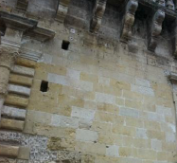
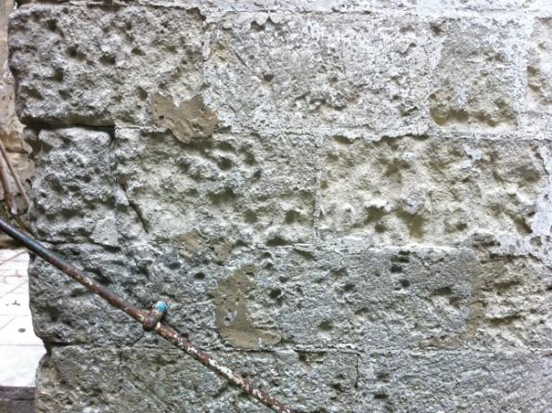
Teoria del Restauro
Il caso di studio : Il Palazzo SANTORO-BRONZINI a Matera
Confronto dei codici di recupero tra La Spagna e L’Italia
Patologie. Agenti e forme di alterazione dei materiali lapidei
Tecniche di intervento conservativo
Obiettivi del Restauro
Conclusione
4. Patologie. Agenti e forme di alterazione dei materiali lapidei
ALTERAZIONE CROMATICA
Alterazione che si manifesta attraverso la variazione di uno o più parametri che definiscono il colore.
Può manifestarsi con morfologie diverse a seconda delle condizioni e può riferirsi a zone ampie o localizzate.
Facciata nord (Palazzo Santoro-Bronzini)
EROSIONE
Asportazione di materiale dalla superficie dovuta a processi di natura diversa. Quando sono note le cause del degrado, possono essere utilizzati anche termini come erosione per abrasione, erosione per corrasione o erosione per usura.
Scala principale (Palazzo Santoro-Bronzini)

Slide 19
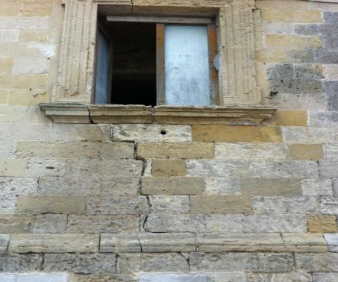
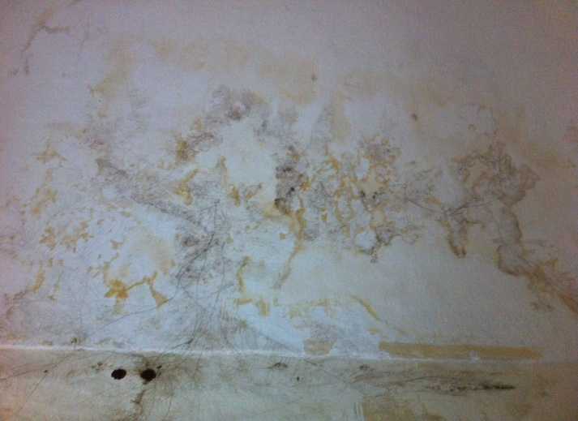
Teoria del Restauro
Il caso di studio : Il Palazzo SANTORO-BRONZINI a Matera
Confronto dei codici di recupero tra La Spagna e L’Italia
Patologie. Agenti e forme di alterazione dei materiali lapidei
Tecniche di intervento conservativo
Obiettivi del Restauro
Conclusione
4. Patologie. Agenti e forme di alterazione dei materiali lapidei
FRATTURAZIONE O FESSURAZIONE
Degradazione che si manifesta con la formazione di soluzioni di continuità nel materiale e che può implicare lo spostamento reciproco delle parti.
Le cause principali sono:
-Cicli di ghiaccio/disgelo.
-Dilatazioni differenziali tra materiali di supporto e finitura...
Finestra facciata principale(Palazzo Santoro-Bronzini)
MACCHIE
Alterazione che si manifesta con pigmentazione accidentale e localizzata della superficie; è correlata alla presenza di materiale estraneo al substrato (ruggine, sali di rame, sostanza organiche).
In questo caso è dovuta ad una macchia di umidità.
Vano 2, secondo piano (Palazzo Santoro-Bronzini)

Slide 20
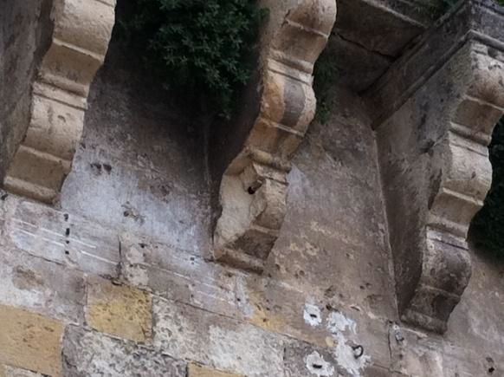
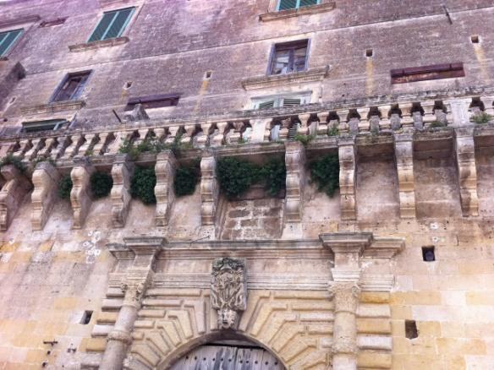
Teoria del Restauro
Il caso di studio : Il Palazzo SANTORO-BRONZINI a Matera
Confronto dei codici di recupero tra La Spagna e L’Italia
Patologie. Agenti e forme di alterazione dei materiali lapidei
Tecniche di intervento conservativo
Obiettivi del Restauro
Conclusione
4. Patologie. Agenti e forme di alterazione dei materiali lapidei
MANCANZA
Caduta e perdita di parti. Il termine si usa quando tale forma di degradazione non è descrivibile con altre voci.
In questo caso si vedono gli effetti degli stress termici in prossimità dell'innesto di elementi metallici.
Soggezione del balcone (Palazzo Santoro-Bronzini)
PRESENZA DI VEGETAZIONE
Locuzione impiegata quando vi sono licheni, muschi e piante.
Le cause principali sono:
- Accumuli di umidità.
-Attacco di organismi autotrofi (batteri unicellulari, alghe, licheni, piante superiori).
Balcone facciata nord (Palazzo Santoro-Bronzini)

Slide 21
Teoria del Restauro
Il caso di studio : Il Palazzo SANTORO-BRONZINI a Matera
Confronto dei codici di recupero tra La Spagna e L’Italia
Patologie. Agenti e forme di alterazione dei materiali lapidei
Tecniche di intervento conservativo
Obiettivi del Restauro
Conclusione
5. Tecniche di intervento conservativo
Criteri generali di intervento
Allo stato attuale i processi di intervento sono il più delle volte stabiliti in relazione al lavoro di conservazione della pietra, essi sono: pulitura, consolidamento, protezione, reinserimento volumetrico, manutenzione e conservazione preventiva.
LA PULITURA
La pulizia della costruzione in pietra ha lo scopo di rimuovere lo sporco e i prodotti nocivi, cioè quelli che accellerano il deterioramento.
Le alterazioni che devono essere rimosse più spesso sono:
Polvere e sporcizia di vario genere, sali solubili, croste dure, resti di antichi trattamenti, vegetazione, ecc. Questi elementi non sono ben differenziati e si trovano di solito in uno strato più o meno regolare e persistente sulla pietra.

Slide 22
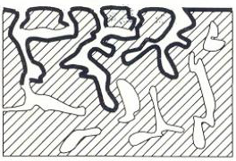
Teoria del Restauro
Il caso di studio : Il Palazzo SANTORO-BRONZINI a Matera
Confronto dei codici di recupero tra La Spagna e L’Italia
Patologie. Agenti e forme di alterazione dei materiali lapidei
Tecniche di intervento conservativo
Obiettivi del Restauro
Conclusione
5. Tecniche di intervento conservativo
IL CONSOLIDAMENTO
Il consolidamento della pietra è destinato ad aumentare la coesione dei componenti della superficie disgregata.
Migliora anche la resistenza meccanica.
Per conseguire una buona aderenza il prodotto consolidante deve penetrare all'interno della pietra.
Si deve controllare bene la penetrazione del prodotto.
Il consolidante deve essere liquido, e deve avere bassa tensione superficiale e bassa viscosità.
Sezione trasversale di una pietra porosa, trattata con un consolidante di origine organico

Slide 23
Teoria del Restauro
Il caso di studio : Il Palazzo SANTORO-BRONZINI a Matera
Confronto dei codici di recupero tra La Spagna e L’Italia
Patologie. Agenti e forme di alterazione dei materiali lapidei
Tecniche di intervento conservativo
Obiettivi del Restauro
Conclusione
5. Tecniche di intervento conservativo
LA PROTEZIONE
Lo scopo della protezione della superficie della pietra consiste nel diminuire la velocità dei processi di alterazione.
Per raggiungere questo scopo spesso una sostanza chimica viene applicata sulla superficie della pietra per renderla idrorepellente.
Di solito sono prodotti trasparenti che non alterano l'aspetto della pietra.
È inoltre possibile ottenere la protezione mediante l'applicazione di un composto non-trasparente, anche se questa procedura è raramente utilizzata sulle facciate in pietra.

Slide 24
Teoria del Restauro
Il caso di studio : Il Palazzo SANTORO-BRONZINI a Matera
Confronto dei codici di recupero tra La Spagna e L’Italia
Patologie. Agenti e forme di alterazione dei materiali lapidei
Tecniche di intervento conservativo
Obiettivi del Restauro
Conclusione
5. Tecniche di intervento conservativo
REINSERIMENTO VOLUMETRICO
Si tratta di ripristinare il volume originale e la forma della pietra.
Una volta fatto il consolidamento della pietra si deve realizzare una malta impermeabilizzante cementizia con arido fatto con la stessa pietra, quindi non c'è nessuna alterazione cromatica.
Quando il grado di deteriodo della pietra è molto avanzato si procederà a sostituire la pietra danneggiata con un'altra.

Slide 25
Teoria del Restauro
Il caso di studio : Il Palazzo SANTORO-BRONZINI a Matera
Confronto dei codici di recupero tra La Spagna e L’Italia
Patologie. Agenti e forme di alterazione dei materiali lapidei
Tecniche di intervento conservativo
Obiettivi del Restauro
Conclusione
5. Tecniche di intervento conservativo
MANUTENZIONE E CONSERVAZIONE PREVENTIVA
Nella fase di mantenimento si prevede la revisione periodica e il controllo dei fattori connessi con l'alterazione della pietra ricostruita.
Per quanto riguarda la conservazione preventiva bisogna analizzare i parametri ambientali e inquinanti dell'aria dove è localizzata la costruzione. Questo è uno degli aspetti principali da considerare.
Per ogni edificio ci dovrebbe essere un programma specifico di manutenzione e conservazione preventiva.

Slide 26
Teoria del Restauro
Il caso di studio : Il Palazzo SANTORO-BRONZINI a Matera
Confronto dei codici di recupero tra La Spagna e L’Italia
Patologie. Agenti e forme di alterazione dei materiali lapidei
Tecniche di intervento conservativo
Obiettivi del Restauro
Conclusione
5. Tecniche di intervento conservativo
Metodologia di pulitura
I requisiti principali da considerare in termini di metodi di pulizia sono:
L'azione di pulizia deve essere sufficientemente lenta per consentire all'operatore di controllarne gli effetti.
Il metodo utilizzato deve prevedere l’impiego di prodotti compatibili con le caratteristiche chimico-fisiche della pietra.
Il metodo non dovrebbe produrre forti abrasioni, microfratture o modifiche alla superficie della pietra per facilitare la sua degradazione.

Slide 27
Teoria del Restauro
Il caso di studio : Il Palazzo SANTORO-BRONZINI a Matera
Confronto dei codici di recupero tra La Spagna e L’Italia
Patologie. Agenti e forme di alterazione dei materiali lapidei
Tecniche di intervento conservativo
Obiettivi del Restauro
Conclusione
5. Tecniche di intervento conservativo
I principali metodi di pulizia sono:
  Metodi meccanici
  Metodi basati sull'acqua
  Metodi basati sull'applicazione di sostanze chimiche
  Applicazione del laser
  Applicazione degli ultrasuoni
  Metodi basati su solventi organici
  Metodi misti
  Estrazione dei sali solubili
  Biocidi
- Semplici metodi meccanici
- Progettazione di sabbia
- Microprogettazione di sabbia
- Pressione del getto d'acqua
- Acqua nebulizzata
- Vapore acqueo
- Agenti Acidi
- Agenti Basici
- Poca o nessuna aggressione fisica.
- Elevata selettività.
- Nessun contatto con la pietra.
- Acqua più azione meccanica
- Acqua più vapore
- Acqua più prodotti chimici

Slide 28
Teoria del Restauro
Il caso di studio : Il Palazzo SANTORO-BRONZINI a Matera
Confronto dei codici di recupero tra La Spagna e L’Italia
Patologie. Agenti e forme di alterazione dei materiali lapidei
Tecniche di intervento conservativo
Obiettivi del Restauro
Conclusione
5. Tecniche di intervento conservativo
Prodotti per il consolidamento
Il consolidamento della pietra può essere realizzato con prodotti inorganici e organici.
Prodotti inorganici
I prodotti inorganici possono migliorare le piccole crepe, ma sono inutili per sigillare fessure maggiori.
Lo stesso accade con frammenti sciolti, che non possono essere incollati con materiale inorganico.
I materiali inorganici sono più durevoli di quelli organici.
Es: Idrossido di calcio, Idrossido di bario, Fluorsilicati …

Slide 29
Teoria del Restauro
Il caso di studio : Il Palazzo SANTORO-BRONZINI a Matera
Confronto dei codici di recupero tra La Spagna e L’Italia
Patologie. Agenti e forme di alterazione dei materiali lapidei
Tecniche di intervento conservativo
Obiettivi del Restauro
Conclusione
5. Tecniche di intervento conservativo
Prodotti organici
I materiali organici possono sigillare lacune maggiori dei matriali inorganici.
I consolidanti polimeri organici hanno difficoltà di penetrazione a causa del loro alto peso molecolare.
Siccome sono poco penetranti devono essere prima diluiti per assicurare una bassa viscosità e una buona penetrazione.
Es: Resine acriliche, Resine epossidiche, Resine fluorurate, Resine di poliestere …

Slide 30
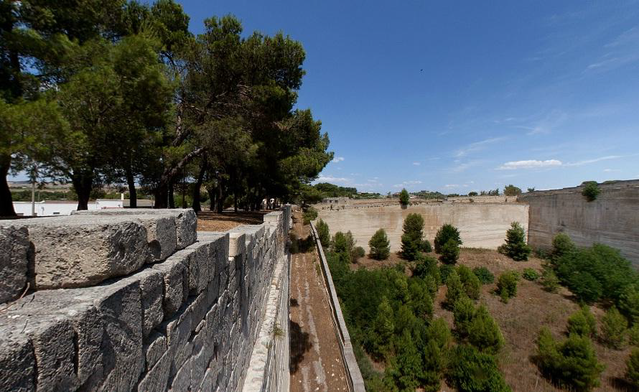
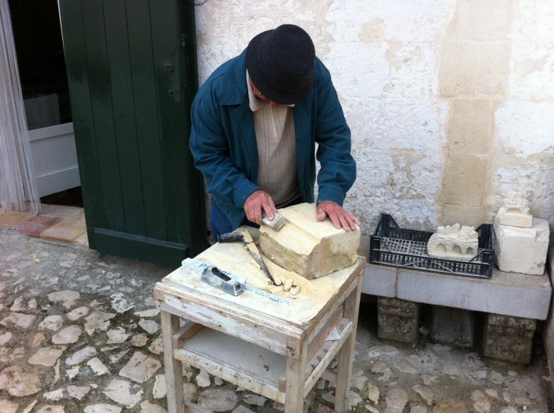
Teoria del Restauro
Il caso di studio : Il Palazzo SANTORO-BRONZINI a Matera
Confronto dei codici di recupero tra La Spagna e L’Italia
Patologie. Agenti e forme di alterazione dei materiali lapidei
Tecniche di intervento conservativo
Obiettivi del Restauro
Conclusione
6. Obiettivi del Restauro
I Sassi di Matera, sono il simbolo di un lavoro manuale che ha estratto nei secoli dalla Murgia conci di calcarenite detti "tufi"
Matera è stata scavata nel "tufo" e, in tempi più tardi, quando si è cominciato a costruire sul piano, è stata edificata con il "tufo".
La tradizione della lavorazione del "tufo" si è persa nel corso del tempo e, insieme ad essa, anche gli strumenti che la consentivano.
Oggi quei maestri muratori quasi non esistono, ma al loro posto, troviamo costruttori e artisti.
Cava Palomba a Matera Maestro muratori nella città di Matera

Slide 31
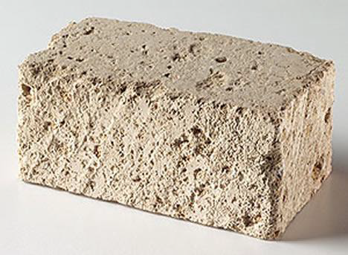
Teoria del Restauro
Il caso di studio : Il Palazzo SANTORO-BRONZINI a Matera
Confronto dei codici di recupero tra La Spagna e L’Italia
Patologie. Agenti e forme di alterazione dei materiali lapidei
Tecniche di intervento conservativo
Obiettivi del Restauro
Conclusione
6. Obiettivi del Restauro
Nella attualità il “tufo” è utilizzato solo per il restauro e non come un materiale di costruzione.
La calcarenite è un tipo comune di roccia sedimentaria, diffusa, composta interamente o principalmente da calcite (carbonato di calcio, CaCO3).
Caratteristiche fisico-meccaniche:
-Carico di rottura a compressione 3-7 Mpa
-Modulo di Elasticità: 3000 – 15000
-Peso specifico: 1100 - 1700 Kg/mc
-Coefficienti di imbibizione riferito al peso: 0.20 – 60 kg/cmq
Immagine di un conci di calcarenite

Slide 32
Teoria del Restauro
Il caso di studio : Il Palazzo SANTORO-BRONZINI a Matera
Confronto dei codici di recupero tra La Spagna e L’Italia
Patologie. Agenti e forme di alterazione dei materiali lapidei
Tecniche di intervento conservativo
Obiettivi del Restauro
Conclusione
6. Obiettivi del Restauro
Per il possibile restauro del Palazzo Santoro-Bronzini si presentano le seguenti ipotesi:
PRECONSOLIDAMENTO
Il preconsolidamento si svolgerà nelle zone dove la pietra è molto decoesionata. Esso consiste in un superficiale lavaggio con acqua per rimuovere ogni traccia di polvere, a cui seguirà, una volta asciutta la pietra, la impregnazione del silicato di rinforzo applicato a pennello.
LA PULITURA
Pulitura esterna. Per rimuovere la crosta nera e i depositi superficiali si valuta la possibilità di eseguire il metodo dell'acqua nebulizzata.
Per eliminare la patina biologica e la presenza di vegetazione sarebbe opportuno utilizzare i biocidi.
La pulizia si svolgerà sulle quattro facciate del palazzo e nel cortile interno.

Slide 33
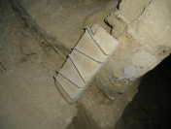
Teoria del Restauro
Il caso di studio : Il Palazzo SANTORO-BRONZINI a Matera
Confronto dei codici di recupero tra La Spagna e L’Italia
Patologie. Agenti e forme di alterazione dei materiali lapidei
Tecniche di intervento conservativo
Obiettivi del Restauro
Conclusione
6. Obiettivi del Restauro
Pulitura interna. Per eliminare le macchie di umidità e il
distacco della tinteggiatura si può fare una rimozione della
scialbatura di forma manuale alle pareti e alle volte interne.
IL CONSOLIDAMENTO spazzolino manuale
Può essere effettuato con un prodotto a base di silicato di rinforzo applicato con pennello e siringhe, per evitare l'evaporazione del solvente si deve coprire la pietra con teli di polietilene. Alle zone fratturate dovrebbe essere fatta con iniezione di resina epossidica.
REINSERIMENTO VOLUMETRICO
Nelle zone dove non è possibile ripristinare il volume originale si dovrà fare la sostituzione con un'altra pietra.
LA PROTEZIONE
Si potrebbe proteggere la superficie della zona restaurata mediante l'applicazione di un prodotto impermeabile, traspirante e reversibile.

Slide 34
Teoria del Restauro
Il caso di studio : Il Palazzo SANTORO-BRONZINI a Matera
Confronto dei codici di recupero tra La Spagna e L’Italia
Patologie. Agenti e forme di alterazione dei materiali lapidei
Tecniche di intervento conservativo
Obiettivi del Restauro
Conclusione
6. Obiettivi del Restauro
Le Schede di Rilievo mostrano lo stato delle pareti dei vani (A, B, C, D) del Palazzo Santoro-Bronzini.
Nella prima parte vediamo la posizione del vano nella pianta corrispondente e l'estensione della stessa con la posizione e la direzione delle foto di seguito analizzati. In queste immagini vediamo l'identificazione delle patologie da parte di un grafico a colori e la nomina di un tale didascalia.
Nella seconda parte guardiamo la tabella esplicativa, dove viene analizzate le murature e il suo stato attuale, le chiusure orizzontali (pavimento, volta e tetto piano) e serramenti (porte, finestre ...) ogni casella selezionata indica una delle quattro mure che formano il vano e aiuta a capire l'origine delle patologie presenti in essi.

Slide 35
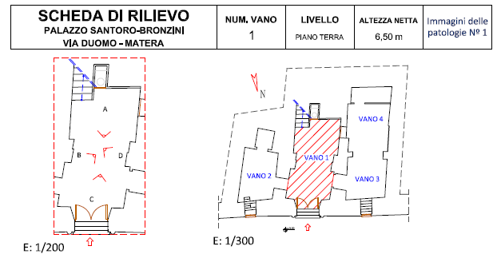
Teoria del Restauro
Il caso di studio : Il Palazzo SANTORO-BRONZINI a Matera
Confronto dei codici di recupero tra La Spagna e L’Italia
Patologie. Agenti e forme di alterazione dei materiali lapidei
Tecniche di intervento conservativo
Obiettivi del Restauro
Conclusione
6. Obiettivi del Restauro

Slide 36
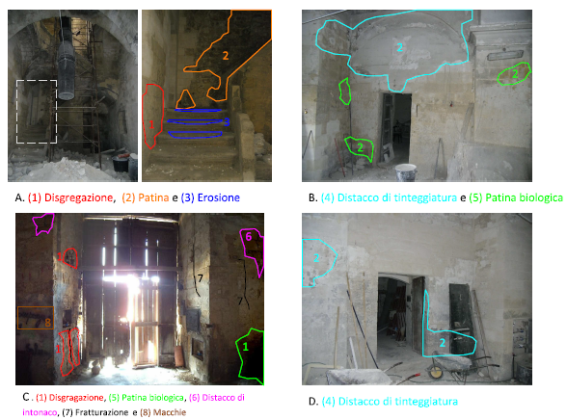
Teoria del Restauro
Il caso di studio : Il Palazzo SANTORO-BRONZINI a Matera
Confronto dei codici di recupero tra La Spagna e L’Italia
Patologie. Agenti e forme di alterazione dei materiali lapidei
Tecniche di intervento conservativo
Obiettivi del Restauro
Conclusione
6. Obiettivi del Restauro

Slide 37
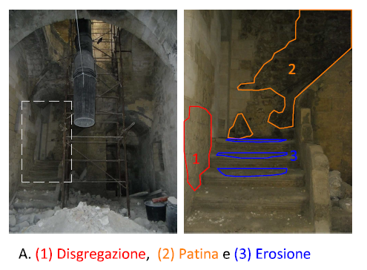
Teoria del Restauro
Il caso di studio : Il Palazzo SANTORO-BRONZINI a Matera
Confronto dei codici di recupero tra La Spagna e L’Italia
Patologie. Agenti e forme di alterazione dei materiali lapidei
Tecniche di intervento conservativo
Obiettivi del Restauro
Conclusione
6. Obiettivi del Restauro

Slide 38
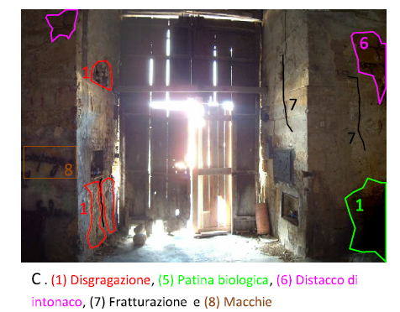
Teoria del Restauro
Il caso di studio : Il Palazzo SANTORO-BRONZINI a Matera
Confronto dei codici di recupero tra La Spagna e L’Italia
Patologie. Agenti e forme di alterazione dei materiali lapidei
Tecniche di intervento conservativo
Obiettivi del Restauro
Conclusione
6. Obiettivi del Restauro

Slide 39
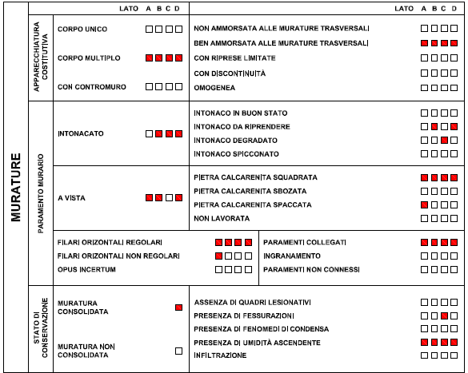
Teoria del Restauro
Il caso di studio : Il Palazzo SANTORO-BRONZINI a Matera
Confronto dei codici di recupero tra La Spagna e L’Italia
Patologie. Agenti e forme di alterazione dei materiali lapidei
Tecniche di intervento conservativo
Obiettivi del Restauro
Conclusione
6. Obiettivi del Restauro

Slide 40
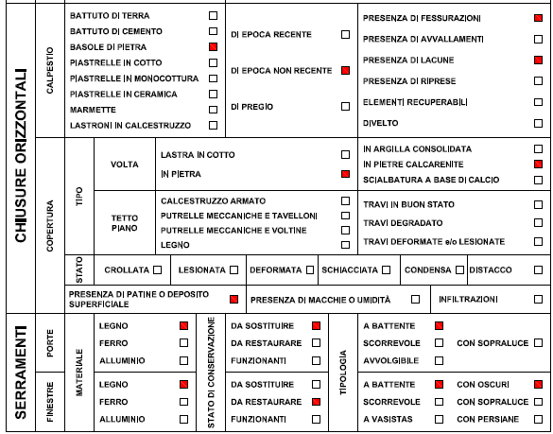
Teoria del Restauro
Il caso di studio : Il Palazzo SANTORO-BRONZINI a Matera
Confronto dei codici di recupero tra La Spagna e L’Italia
Patologie. Agenti e forme di alterazione dei materiali lapidei
Tecniche di intervento conservativo
Obiettivi del Restauro
Conclusione
6. Obiettivi del Restauro

Slide 41
Teoria del Restauro
Il caso di studio : Il Palazzo SANTORO-BRONZINI a Matera
Confronto dei codici di recupero tra La Spagna e L’Italia
Patologie. Agenti e forme di alterazione dei materiali lapidei
Tecniche di intervento conservativo
Obiettivi del Restauro
Conclusione
7. Conclusione
Siamo nel XXI secolo, l'evoluzione umana sta procedendo a un ritmo frenetico e ogni anno ci sono più persone che abitano la Terra. Le città sono piene di edifici in cemento armato e vetro, con strade di suolo nero e marciapiedi grigi. Questo ci porta alla realtà che il patrimonio architettonico che lasceremo alle generazioni future è molto diverso da quello che abbiamo ereditato. Pertanto, per costatare che c'era un tempo in cui fare un buon lavoro aveva la precedenza sul farlo in meno tempo, dobbiamo investire le risorse necessarie per rispettare e mantenere il patrimonio architettonico dell'umanità.

